Slide 1


Slide 2
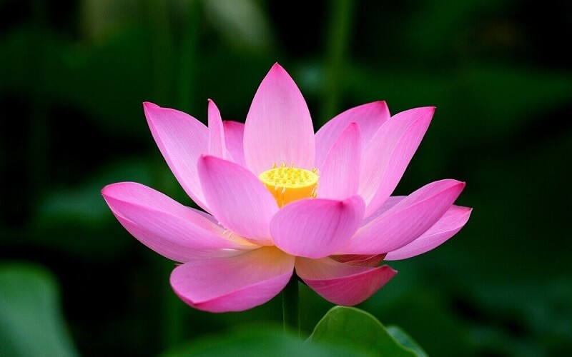
I. TÌM HIỂU CHUNG

Slide 3
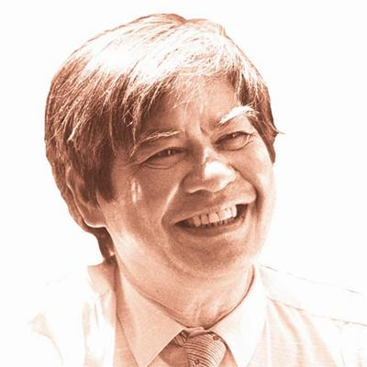
1. Tác giả
Nguyễn Đình Thi (1924 – 2003)
Quê: Làng Vũ Thạch (nay là phố Bà Triệu) Hà Nội.
Thuộc thế hệ nghệ sĩ trưởng thành trong kháng chiến chống Pháp.
Giải thưởng Hồ Chí Minh về Văn học nghệ thuật
Nguyễn Đình Thi

Slide 4
1. Tác giả
- Bước vào con đường sáng tác, hoạt động văn nghệ từ trước Cách mạng Tháng 8 năm 1945
- Không những chỉ gặt hái được thành công ở thể loại thơ, kịch, âm nhạc, ông là một cây bút lí luận phê bình có tiếng.
Nguyễn Đình Thi

Slide 5
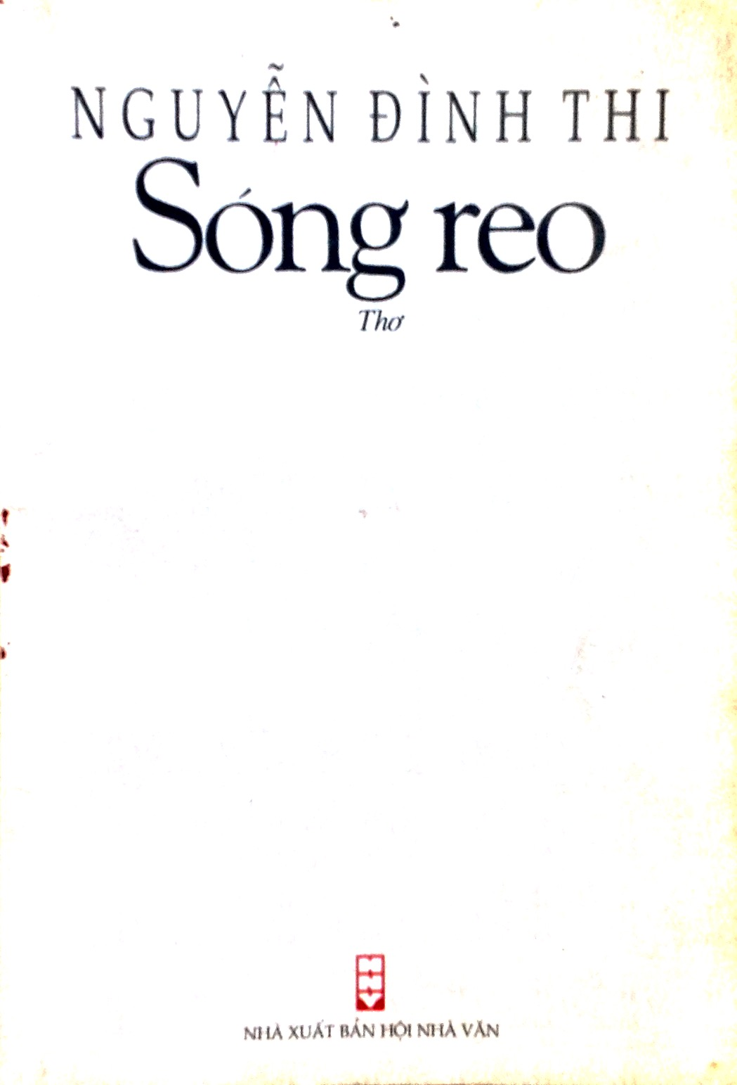
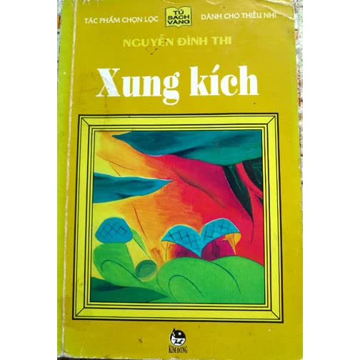
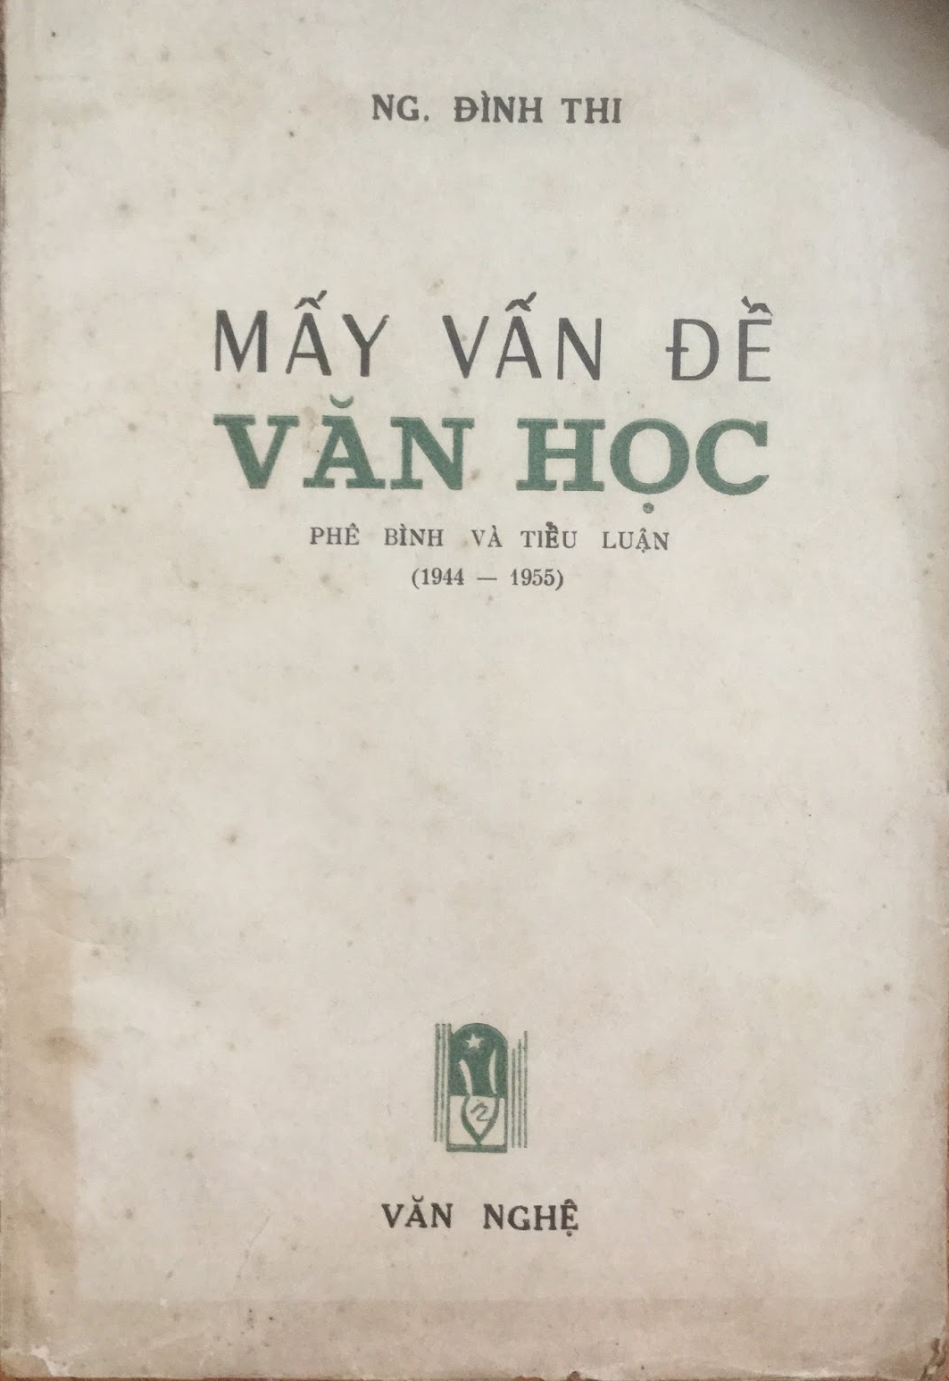
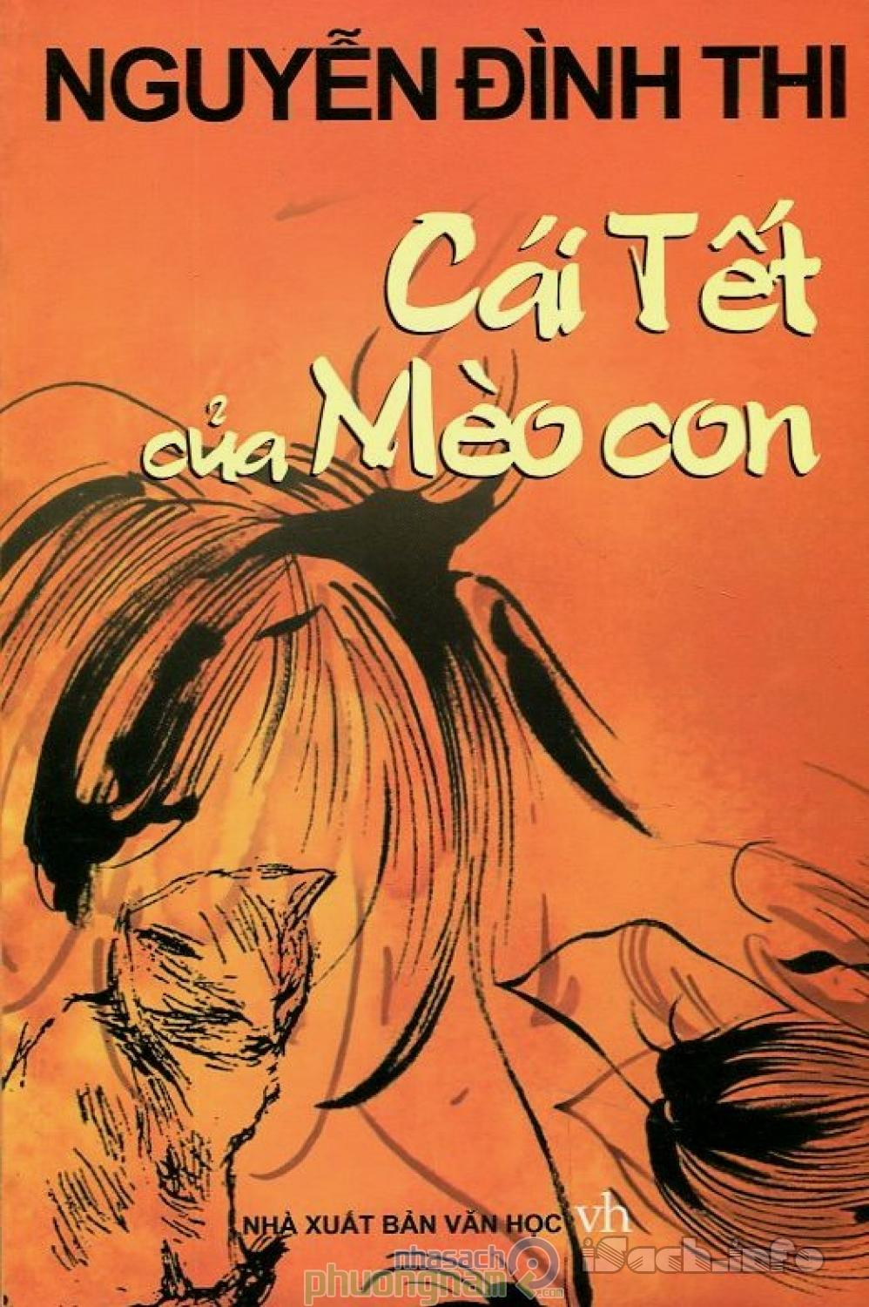
Tác phẩm tiêu biểu

Slide 6

2. Tác phẩm
Chủ đề: Văn nghệ trong đời sống con người
Hoàn cảnh sáng tác năm 1948 – những năm đầu cuộc kháng chiến chống Pháp
Nội dung chính: Vai trò của văn nghệ trong đời sống và hoàn thiện nhân cách của con người.
Thể loại: Nghị luận văn học

Slide 7
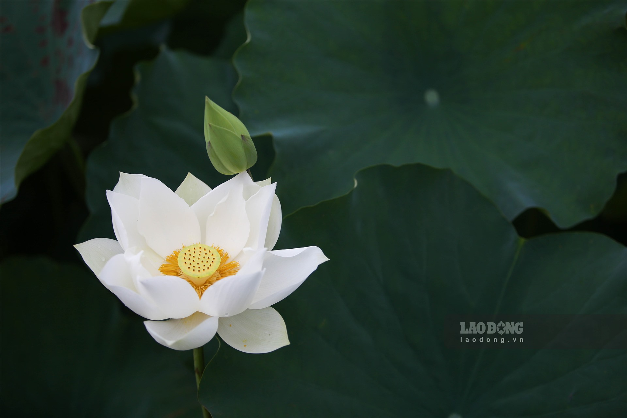
TIẾNG NÓI CỦA VĂN NGHỆ
Nhan đề thể hiện tính khái quát và gợi sự gần gũi, nó bao hàm cả nội dung lẫn cách thức, giọng điệu nói của văn nghệ.

Slide 8

CHÚ THÍCH
Viết tắt của Văn học và nghệ thuật.
Là các hoạt động biểu diễn nghệ thuật như ca, múa, nhạc, v.v. phục vụ vui chơi, giải trí (nói khái quát).

Slide 9
BỐ CỤC VĂN BẢN
Phần 1: Từ đầu -> tâm hồn: Nội dung của văn nghệ.
Bố cục:
Tiếng nói của văn nghệ
Phần 2: Tiếp theo -> trang giấy: Sự cần thiết của văn nghệ đối với con người.
Phần 3: Còn lại: Khả năng kì diệu của văn nghệ

Slide 10
II. ĐỌC – HIỂU VĂN BẢN

Slide 11
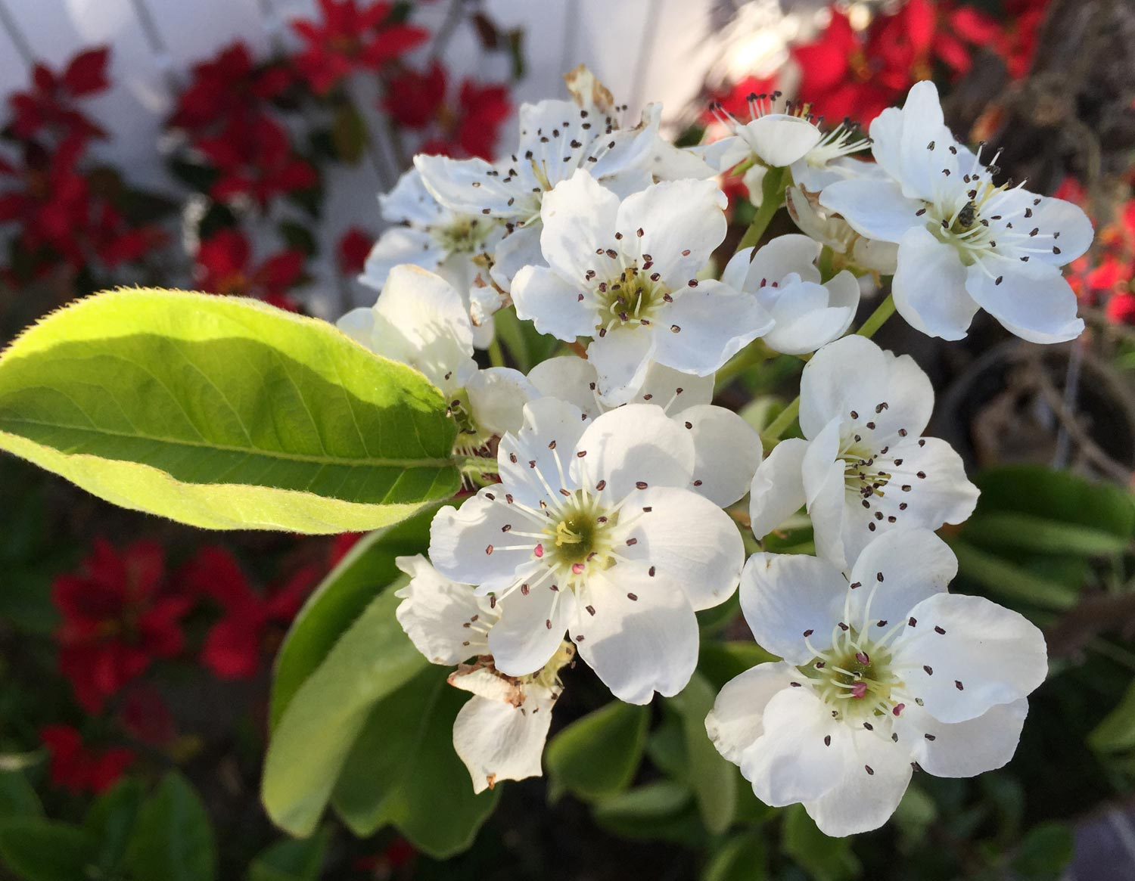

1. Nội dung phản ánh của văn nghệ
- Văn nghệ phản ánh thực tại khách quan và thể hiện tư tưởng, tình cảm của người nghệ sĩ (chủ quan).
“Cỏ non xanh tận chân trời
Cành lê trắng điểm một vài bông hoa”
Tái hiện hiện thực cuộc sống một cách sâu sắc
Miêu tả cảnh sắc thiên nhiên mùa xuân
Rung động, yêu mến
Bâng khuâng, thương cảm
Cái chết thảm khốc của An-na Ca-rê-nhi-na

Slide 12
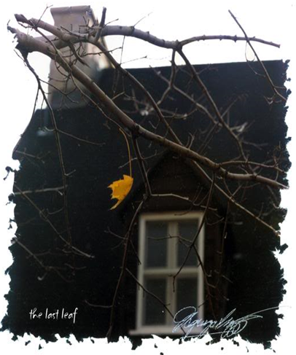
Qua tác phẩm “Chiếc lá cuối cùng”, nhà văn Mỹ O. Henry muốn gửi gắm điều gì?
Điều O Hen-ri muốn gửi gắm qua tác phẩm Chiếc lá cuối cùng là:
- Tình yêu thương cao cả giữa những con người nghèo khổ
- Nghệ thuật chân chính nhất là nghệ thuật vị cuộc sống con người

Slide 13


1. Nội dung phản ánh của văn nghệ
- Lời gửi của văn nghệ là không những bài học luân lí…
- Lời gửi của văn nghệ phức tạp, phong phú và sâu sắc hơn…đó là những vui buồn, yêu ghét ….
Lời gửi của văn nghệ
Khiến ta rung động ngỡ ngàng để rồi thay đổi “mắt ta nhìn, óc ta nghĩ”...
=> Cách lập luận chặt chẽ, kết hợp với những dẫn chứng sinh động.

Slide 14
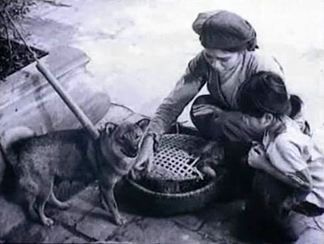
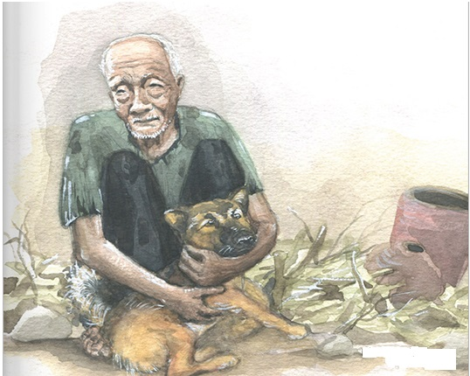
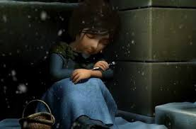
Chị Dậu
Lão Hạc
Chiếc lá cuối cùng
Cô bé bán diêm

Slide 15

2. Sự cần thiết của văn nghệ đối với đời sống con người
Luận cứ
Văn nghệ là tiếng nói của tâm hồn
Văn nghệ là tiếng nói của tình cảm
Văn nghệ là tiếng nói của tư tưởng

Slide 16
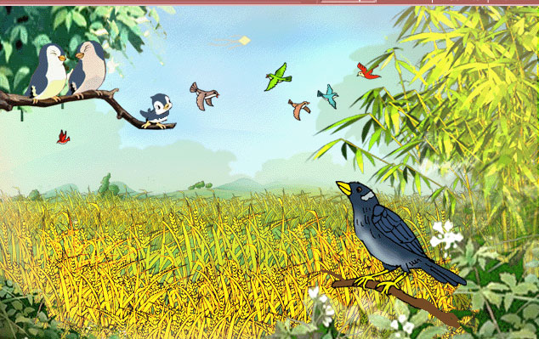
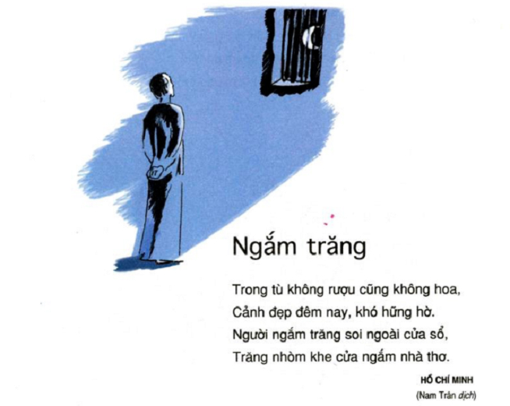
Văn nghệ là tiếng nói của tâm hồn: Văn nghệ giúp chúng ta sống đầy đủ, phong phú hơn với cuộc đời và chính mình.
- Người ở trong nhà giam...
- Những người đàn bà lam lũ đầu tắt mặt tối, sống tối tăm...khác hẳn khi ru con, hát ghẹo....
Khi con tu hú
“Văn nghệ là sợi dây buộc chặt con người với cuộc sống bên ngoài.”

Slide 17
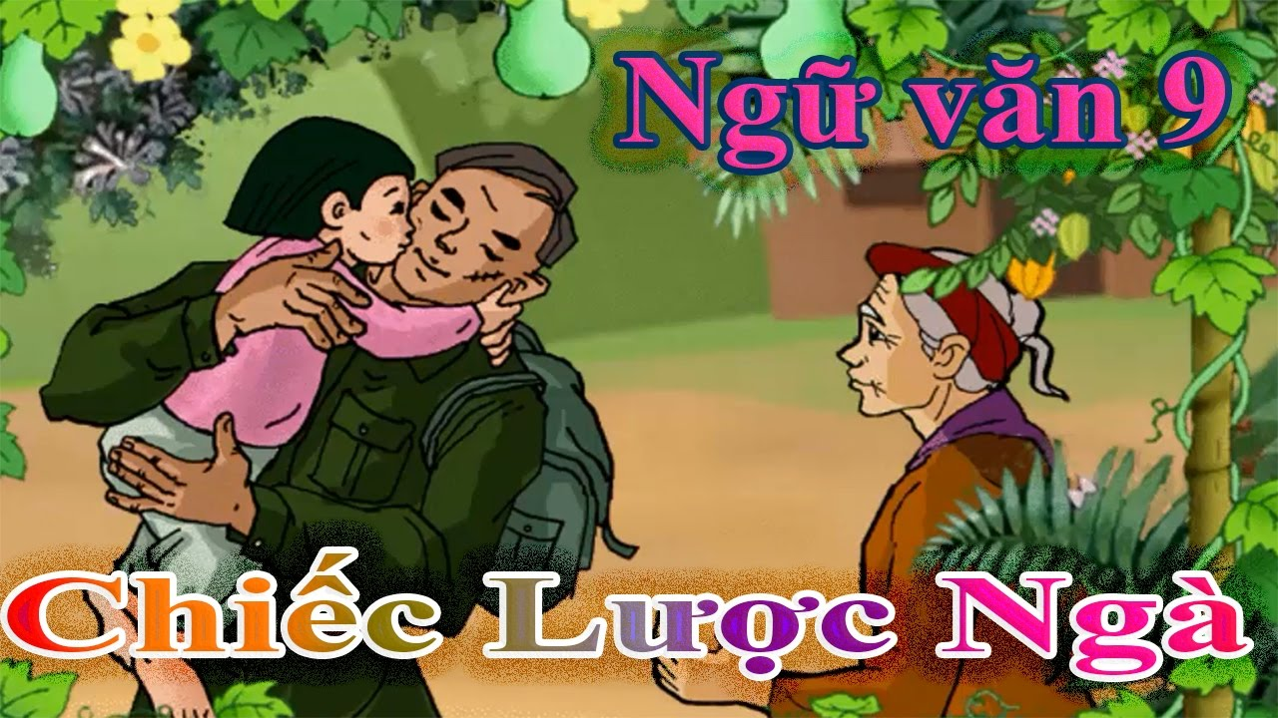
“ …Chỗ đứng của văn nghệ chính là chỗ giao nhau của tâm hồn con người với cuộc sống hành động, cuộc đời sản xuất, cuộc đời làm nụng hàng ngày, giữa thiên nhiên và giữa những người làm lụng khác.
Chỗ đứng chính của văn nghệ là ở tình yêu ghét, niềm vui buồn, ý đẹp xấu trong đời sống thiên nhiên và đời sống xã hội của chúng ta…”
=> Tôn- xtôi nói vắn tắt: Nghệ thuật là tiếng nói của tình cảm.

Slide 18
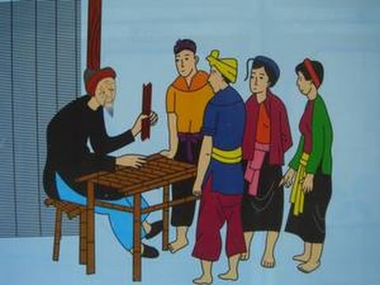
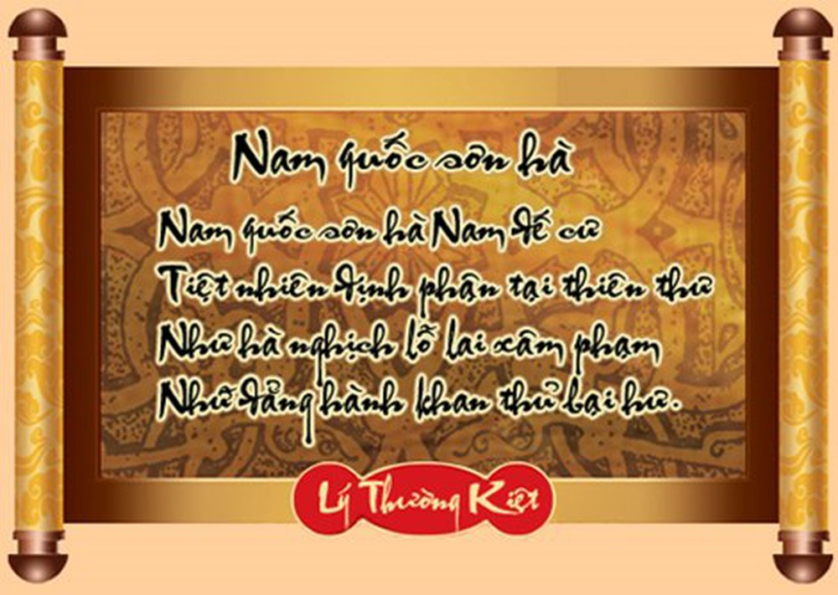
“…Một câu thơ, một trang truyện, một vở kịch cho đến một bức tranh một bản đàn, ngay khi làm chúng ta rung động trong cảm xúc có bao giờ để đầu óc chúng ta nằm lười một chỗ…rồi từ những con người, những câu chuyện, hình ảnh, những nỗi niềm của tác phẩm sẽ khơi mung lung trong trí óc ta những vẫn đề suy nghĩ. Cái tư tưởng trong nghệ thuật là một tư tưởng náu mình, yên lặng…”
=> Văn nghệ là tiếng nói của tư tưởng

Slide 19

Văn nghệ là tiếng nói của tâm hồn
Văn nghệ là tiếng nói của tình cảm
Văn nghệ là tiếng nói của tư tưởng
=> Lập luận chặt chẽ, dẫn chứng cụ thể, sinh động, kết hợp MT, TS
=> Văn nghệ không thể thiếu trong đời sống con người, nó làm bồi dưỡng, vun đắp, làm giàu, làm đẹp tâm hồn con người, thắp sáng lên những mơ ước niềm tin, đem lai niềm vui sống, tình yêu cuộc sống cho tâm hồn con người.

Slide 20
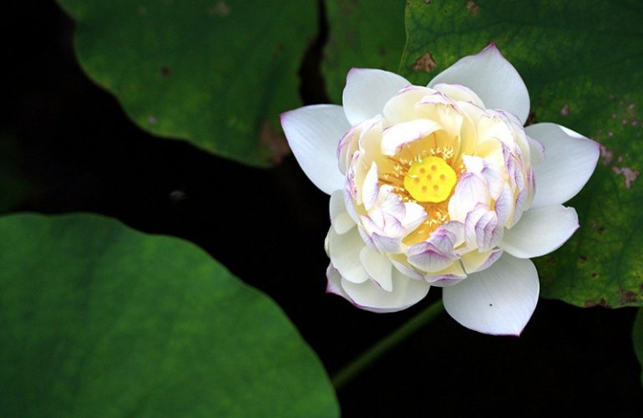
3. Khả năng cảm hóa và sức mạnh lôi cuốn kì diệu của văn nghệ

Slide 21
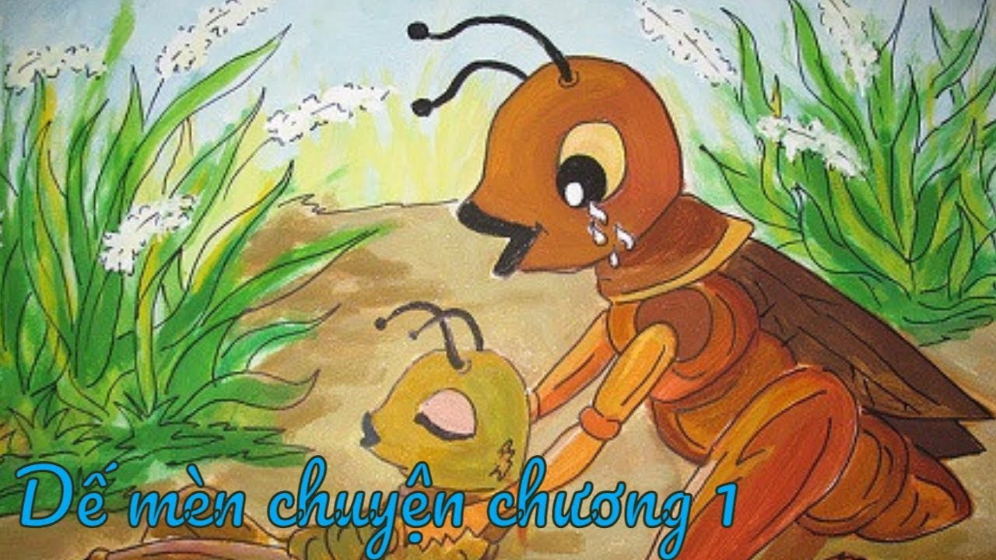
….Nghệ thuật không đứng ngoài trỏ vẽ cho ta đường đi, nghệ thuật đốt lửa trong lòng chúng ta, khiến chúng ta phải tự bước lên đường ấy....

Slide 22
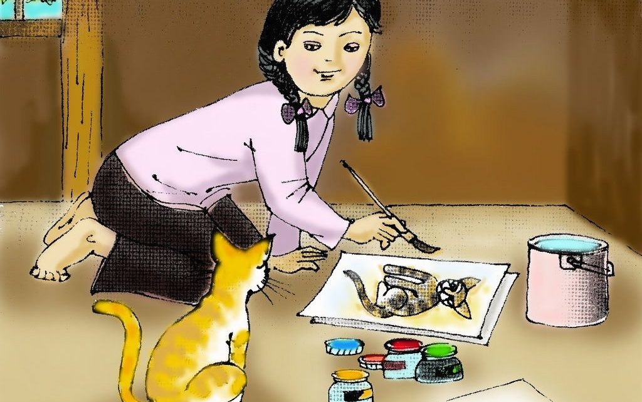

...Văn nghệ tạo được sự sống cho tâm hồn... Mở rộng khả năng của tâm hồn, làm cho con người vui buồn nhiều hơn, yêu thương và căm hờn được nhiều hơn.....

Slide 23

...Nghệ thuật giải phóng được cho con người khỏi những biên giới của chính mình, nghệ thuật xây dựng con người hay nói đúng hơn, làm cho con người tự xây dựng được...

Slide 24
TỔNG KẾT
1. Nội dung.
- Bằng những rung động mãnh liệt của tâm hồn, văn nghệ đã nối sợi dây đồng cảm giữa nghệ sĩ và bạn đọc
- Văn nghệ giúp con người sống phong phú, tự hoàn thiện nhân cách, tâm hồn.
2. Nghệ thuật.
- Hệ thống luận điểm chặt chẽ, hợp lí.
- Cách viết ngắn gọn, giàu hình ảnh, dẫn chứng thuyết phục.
Giọng văn chân thành, say sưa, nhiệt tâm.

Slide 25
Đọc đoạn văn và trả lời câu hỏi
Tác phẩm nghệ thuật nào cũng xây dựng bằng những vật liệu mượn ở thực tại (1). Nhưng nghệ sĩ không những ghi lại cái đã có rồi mà còn muốn nói một điều gì mới mẻ (2). Anh gửi vào tác phẩm một lá thư, một lời nhắn nhủ, anh muốn đem một phần của mình góp vào đời sống chung quanh (3).
(Nguyễn Đình Thi, Tiếng nói của văn nghệ)
Câu 1: Đoạn văn bàn về vấn đề gì? Chủ đề ấy có quan hệ như thế nào với chủ đề chung của văn bản?
Câu 2: Nội dung chính của mỗi câu trong đoạn văn trên là gì?
Câu 3: Những nội trên có quan hệ như thế nào với chủ đề của đoạn văn? Nêu nhận xét về trình độ sắp xếp các câu trong đoạn văn.
Câu 4: Mối quan hệ chặt chẽ về nội dung giữa các câu trong đoạn văn trên được thể hiện bằng những biện pháp nào?

Slide 26

Câu 1: Đoạn văn bàn về vấn đề gì? Chủ đề ấy có quan hệ như thế nào với chủ đề chung của văn bản?
Gợi ý
Đoạn văn bàn về tâm sự người nghệ sĩ muốn gửi gắm trong tác phẩm của mình.
- Chủ đề chung của văn bản là tiếng nói của văn nghệ. Chủ đề của đoạn văn trên nằm trong chủ đề chung của toàn văn bản, là một phần tạo nên chủ đề chung.

Slide 27

Câu 2: Nội dung chính của mỗi câu trong đoạn văn trên là gì?
Gợi ý
Nội dung chính của mỗi câu văn trong đoạn là:
- Câu (1) Vật liệu xây dựng nên tác phẩm là thực tại
- Câu (2) Khi phản ánh thực tại những người nghệ sĩ muốn nói một điều gì mới mẻ.
- Câu (3) Mục đích của tâm sự gửi gắm trong tác phẩm.

Slide 28

Câu 3: Những nội trên có quan hệ như thế nào với chủ đề của đoạn văn? Nêu nhận xét về trình độ sắp xếp các câu trong đoạn văn.
Gợi ý
- Những nội dung của các câu đều xoay quanh chủ đề cách phản ánh đời sống của tác phẩm văn nghệ.
- Nhận xét về cách sắp xếp các câu: Các câu được sắp xếp theo trình tự triển khai chủ đề của đoạn, câu sau nối tiếp ý của câu trước.

Slide 29
Câu 4: Mối quan hệ chặt chẽ về nội dung giữa các câu trong đoạn văn trên được thể hiện bằng những biện pháp nào?
Gợi ý
Mối quan hệ chặt chẽ về nội dung giữa các câu trong đoạn văn trên được thể hiện bằng những biện pháp:
Sự lặp lại các từ: tác phẩm – tác phẩm;
Sử dụng các từ cùng trường liên tưởng: tác phẩm – nghệ sĩ, ghi lại – muốn nói – gửi vào – góp vào.
Thay thế: những vật liệu mượn ở thực tại bằng cái đã có rồi, nghệ sĩ bằng anh;
Dùng quan hệ từ: nhưng

